Slide 1
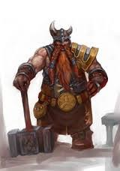
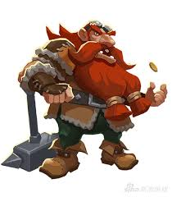

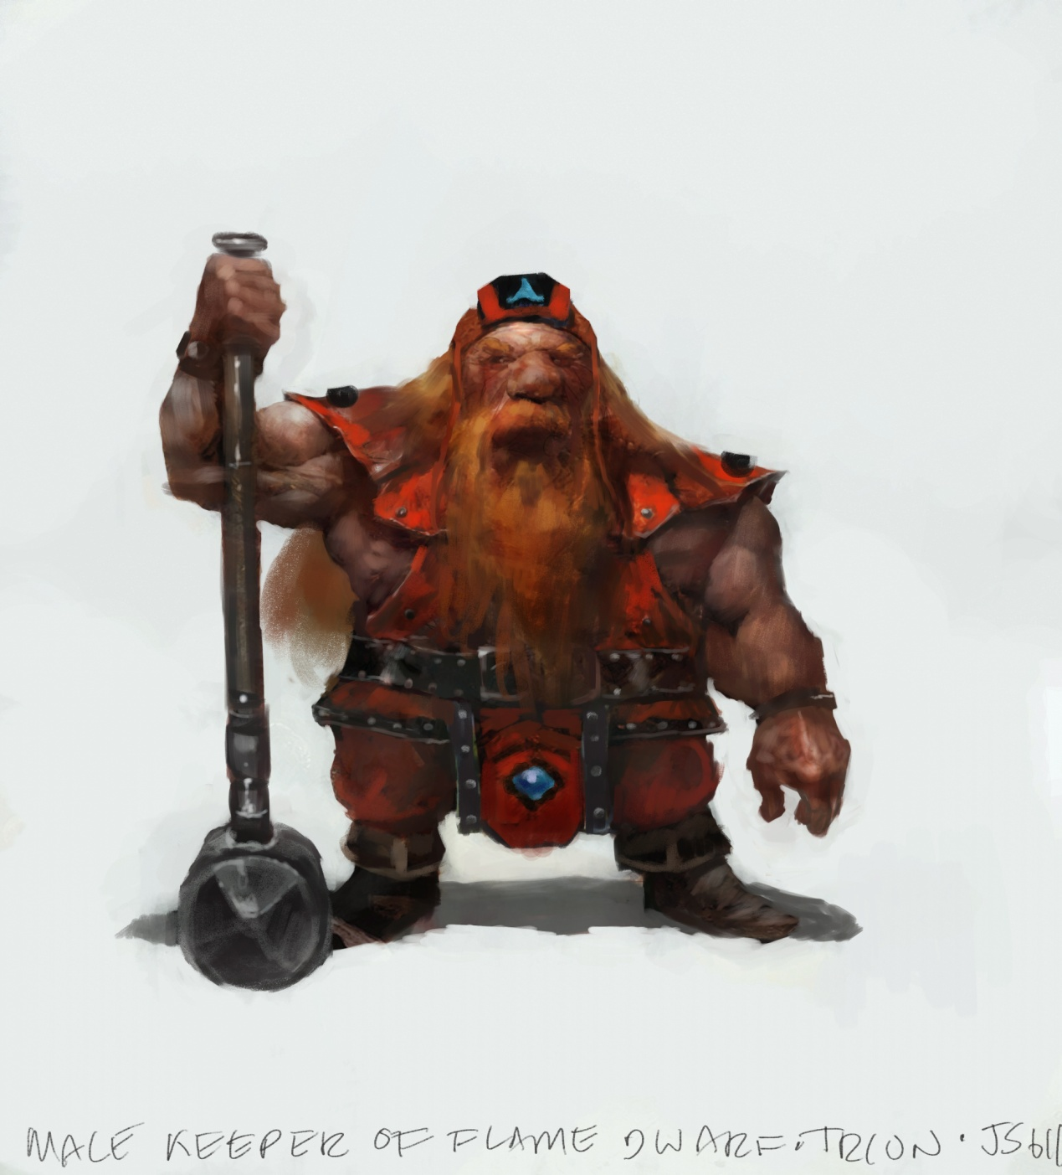
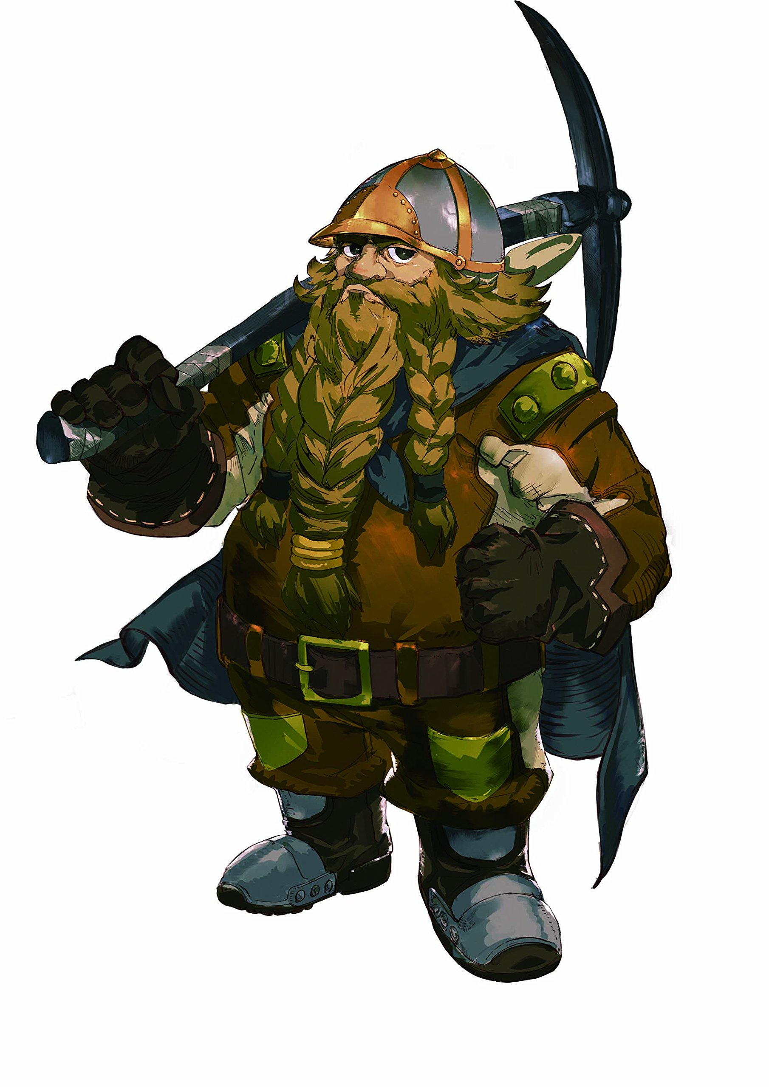
矮人族員工餐廳
矮人▼
作為西方神話中的種族，矮人同時出現在多個奇幻題材遊戲中，普遍特點大同小異，如固執，強壯，擅長建築、冶煉，有優秀的鍛造、建築甚至機械技術，喜愛戰斧、戰錘等重型武器等等。
值得一提的，矮人一族鍛造出JAVA穿雲箭、CCNA千軍萬馬鞋、MCSD等級頭盔等眾多武器，在江山代有才人出，各領風騷數十年的時代，幫助一個個人才，在職場叢林中兵不血刃的創造出一次又一次、一個又一個的令人稱羨的高薪傳說，為職場界傳頌不已，世皆尊稱矮人族為【匠】，又因為延請矮人出手鍛造史詩級器具價格不斐，故而矮人族被後世尊稱為『巨匠』。

Slide 2
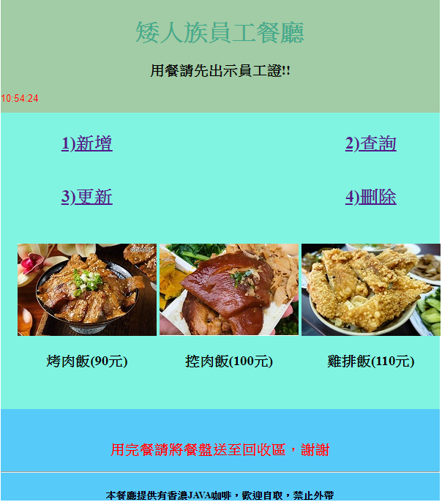
由於矮人鍛造神器、誨人不倦需耗費較大體力，故員工餐廳只提供高熱量餐點以補充體力。 在員工餐廳的訂餐首頁一共有四大功能： 1. 新增 2. 修改 3. 查詢 4. 刪除 在左上較亦貼心的顯示現在的時刻，提醒現在是否為用餐時間，勿上班時偷懶。 最下方則提用醒目紅字提醒，自己的餐盤自己收，請勿吃完拍拍屁股走人，品德堪憂。 最下方則是提醒貴客：餐廳提供有〝免費〞香濃的JAVA咖啡，歡迎自取，禁止外帶。

Slide 3
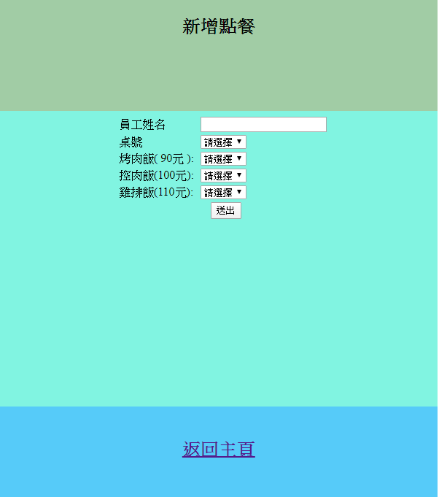
員工訂餐須輸入姓名、桌號及餐點數量，會有專人貼心送餐至指定桌號。 為預防大單之狀況，下拉式選單可點餐數量可達30份，以防量大之訂單而出現下拉式數字不夠用之狀況

Slide 4
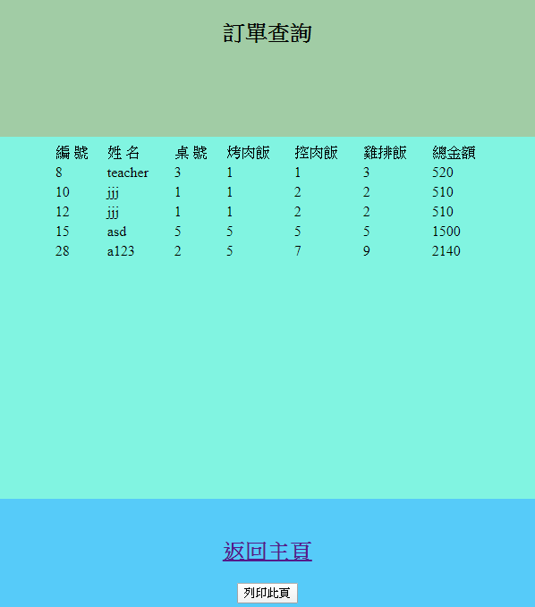
下完訂單後可在主頁按〝查詢〞功能進查詢頁面查看訂單是否成功，餐點數量及金額是否正確，量大請自行心算或準備計算機計算金額對照，多收不退只能加購，少算絕對要補收。 若是桌號、餐點數量或是姓名與員工證對不上，請至修改區修改。 為預防惡意棄單狀況，需付款完成才會出餐，謝謝 下方亦有列印按鍵，方便列印報表備查。

Slide 5
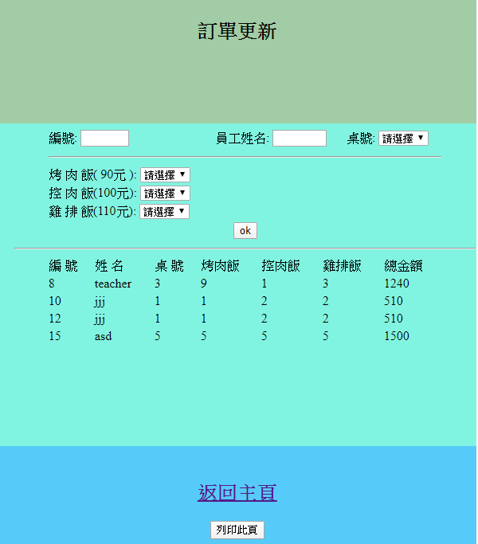
訂單更新區的貼心設計： 1. 訂單更新頁面下方同時提供訂單資訊，一目了然， 方便訂購者查詢修改，不用再至查詢頁面處來回查 詢。 2. 只需輸入欲修改之訂單編號暨餐點數量即可，不須 將所有空格都填上資料，方便修改，下方訂單欄位 資訊亦同時同步更新。。

Slide 6
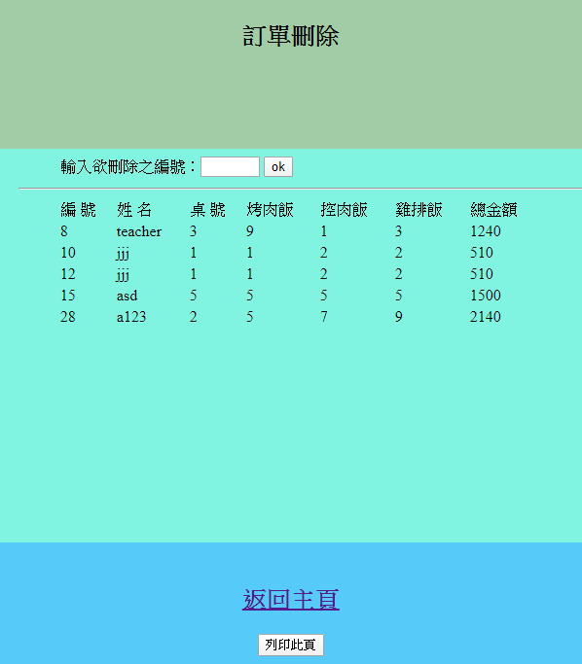
若是吃膩了員工餐，今日剛好撿到五千元想改吃和牛，亦或是隔壁鄰居今日剛好宰了幾頭肥羊，邀請四季進補，本餐廳亦提供刪除訂單之功能，操作簡便快速，容易上手，只需輸入下方同步提供之訂單編號，即可刪除訂單，下方訂單欄位資訊亦同時同步更新，方便查閱。

